Slide 1

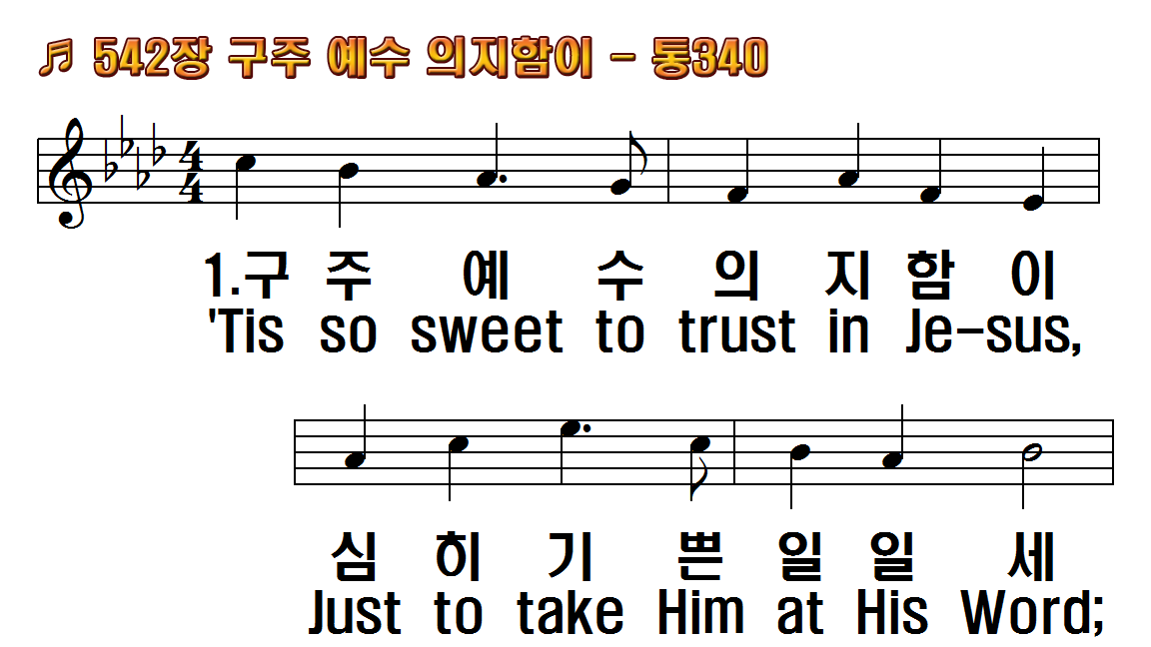
1.구주예수 의지함이
2.구주예수 의지함이
3.구주예수 의지하여
4.구주예수 의지하여
후.예수 예수 믿는 것은
1.'Tis so sweet to trust
2.O how sweet to trust
3.Yes, 'tis sweet to trust
4.I'm so glad I learned
R.Jesus, Jesus, how I

Slide 2
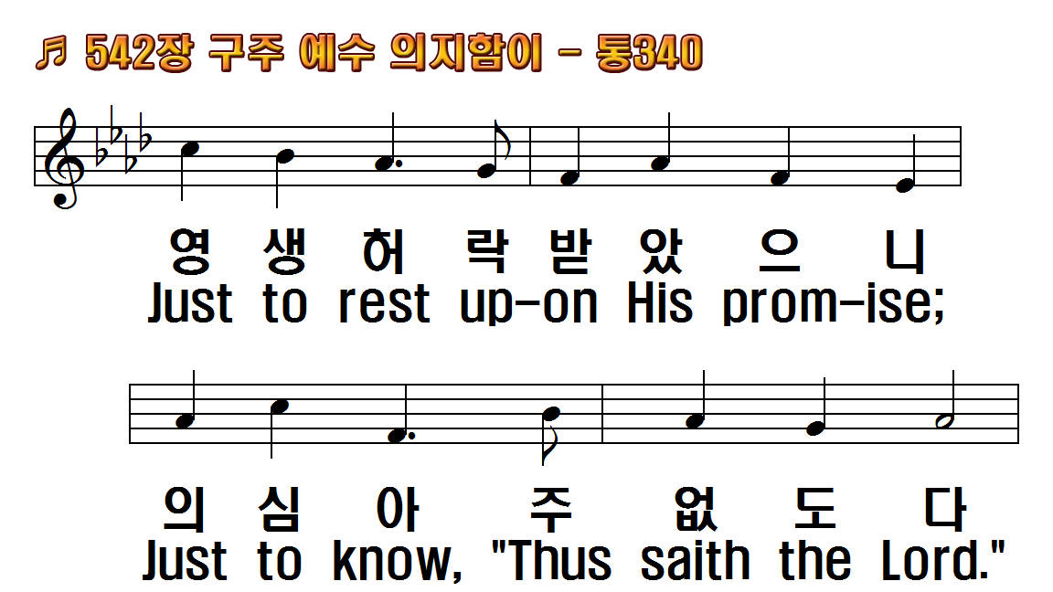
1.구주예수 의지함이
2.구주예수 의지함이
3.구주예수 의지하여
4.구주예수 의지하여
후.예수 예수 믿는 것은
1.'Tis so sweet to trust
2.O how sweet to trust
3.Yes, 'tis sweet to trust
4.I'm so glad I learned
R.Jesus, Jesus, how I

Slide 3
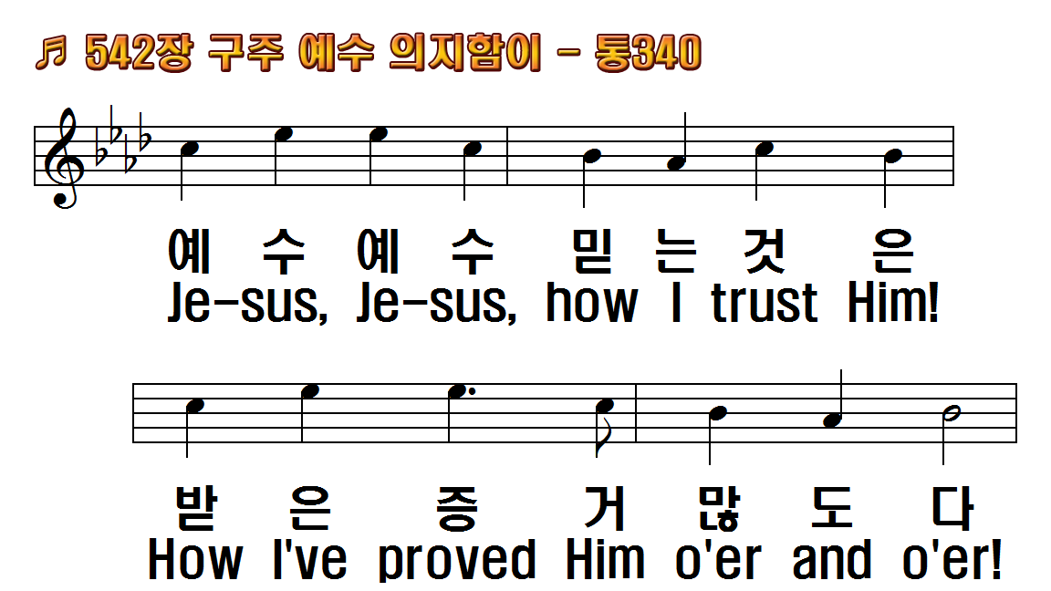
1.구주예수 의지함이
2.구주예수 의지함이
3.구주예수 의지하여
4.구주예수 의지하여
후.예수 예수 믿는 것은
1.'Tis so sweet to trust
2.O how sweet to trust
3.Yes, 'tis sweet to trust
4.I'm so glad I learned
R.Jesus, Jesus, how I

Slide 4
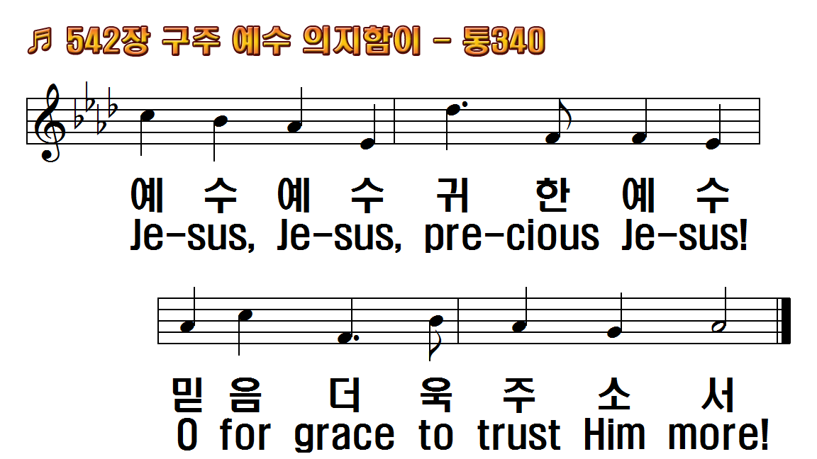
1.구주예수 의지함이
2.구주예수 의지함이
3.구주예수 의지하여
4.구주예수 의지하여
후.예수 예수 믿는 것은
1.'Tis so sweet to trust
2.O how sweet to trust
3.Yes, 'tis sweet to trust
4.I'm so glad I learned
R.Jesus, Jesus, how I

Slide 5
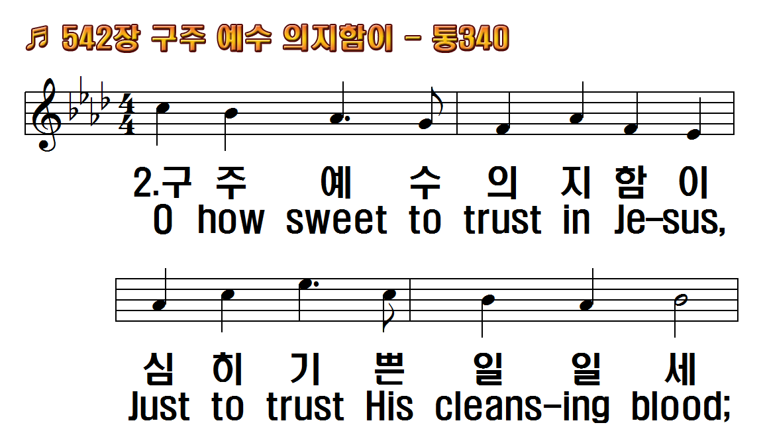
1.구주예수 의지함이
2.구주예수 의지함이
3.구주예수 의지하여
4.구주예수 의지하여
후.예수 예수 믿는 것은
1.'Tis so sweet to trust
2.O how sweet to trust
3.Yes, 'tis sweet to trust
4.I'm so glad I learned
R.Jesus, Jesus, how I

Slide 6
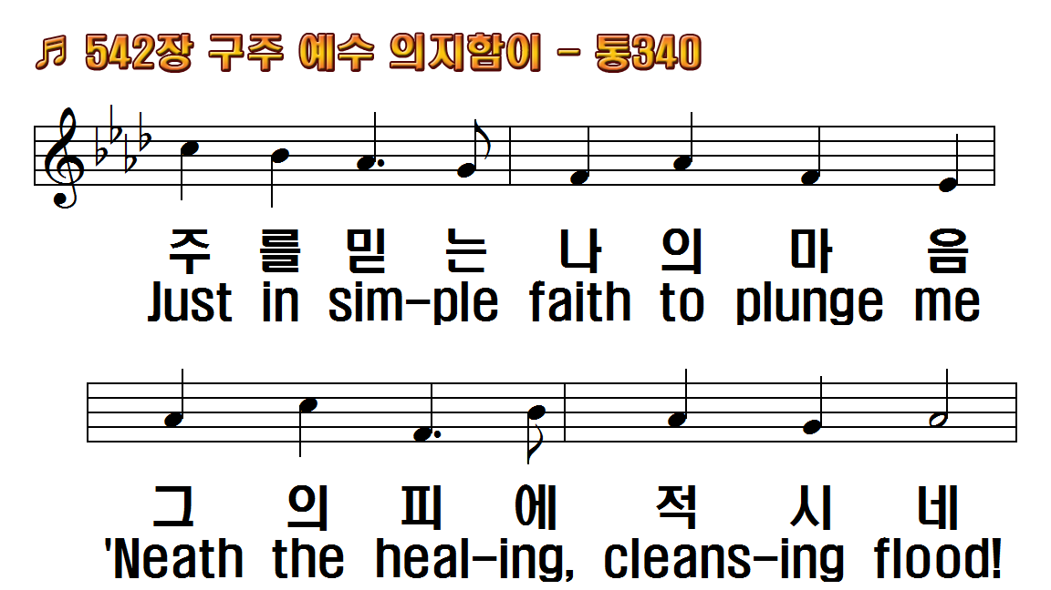
1.구주예수 의지함이
2.구주예수 의지함이
3.구주예수 의지하여
4.구주예수 의지하여
후.예수 예수 믿는 것은
1.'Tis so sweet to trust
2.O how sweet to trust
3.Yes, 'tis sweet to trust
4.I'm so glad I learned
R.Jesus, Jesus, how I

Slide 7
1.구주예수 의지함이
2.구주예수 의지함이
3.구주예수 의지하여
4.구주예수 의지하여
후.예수 예수 믿는 것은
1.'Tis so sweet to trust
2.O how sweet to trust
3.Yes, 'tis sweet to trust
4.I'm so glad I learned
R.Jesus, Jesus, how I

Slide 8
1.구주예수 의지함이
2.구주예수 의지함이
3.구주예수 의지하여
4.구주예수 의지하여
후.예수 예수 믿는 것은
1.'Tis so sweet to trust
2.O how sweet to trust
3.Yes, 'tis sweet to trust
4.I'm so glad I learned
R.Jesus, Jesus, how I

Slide 9
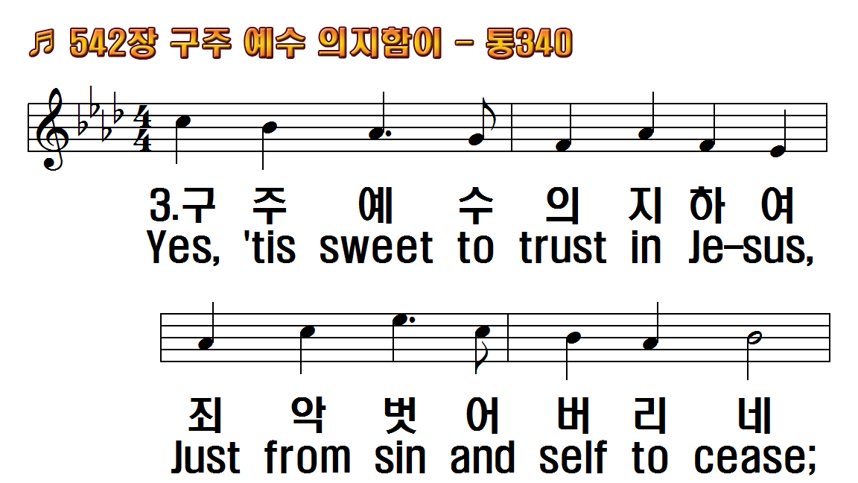
1.구주예수 의지함이
2.구주예수 의지함이
3.구주예수 의지하여
4.구주예수 의지하여
후.예수 예수 믿는 것은
1.'Tis so sweet to trust
2.O how sweet to trust
3.Yes, 'tis sweet to trust
4.I'm so glad I learned
R.Jesus, Jesus, how I

Slide 10
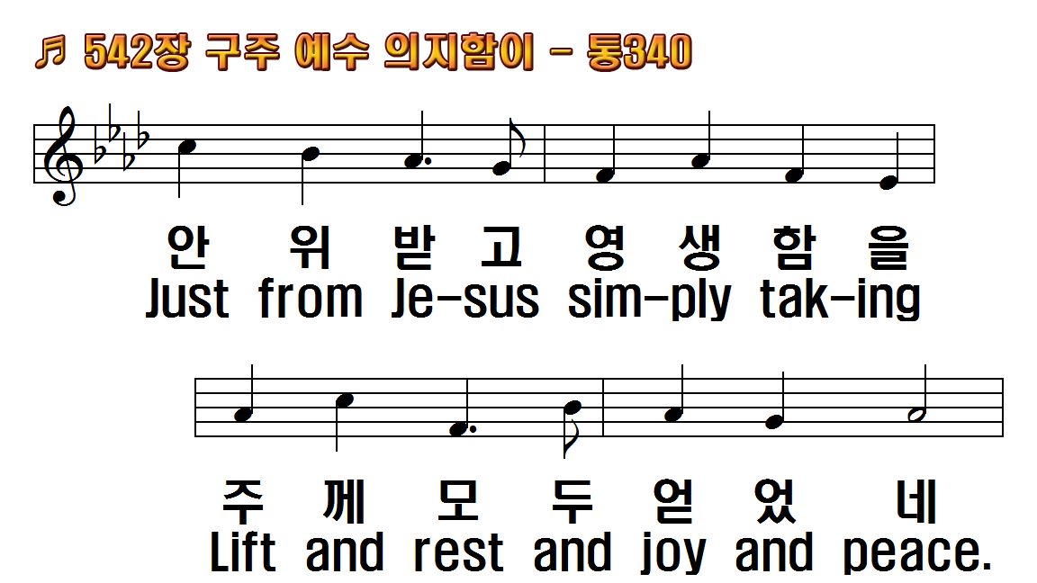
1.구주예수 의지함이
2.구주예수 의지함이
3.구주예수 의지하여
4.구주예수 의지하여
후.예수 예수 믿는 것은
1.'Tis so sweet to trust
2.O how sweet to trust
3.Yes, 'tis sweet to trust
4.I'm so glad I learned
R.Jesus, Jesus, how I

Slide 11
1.구주예수 의지함이
2.구주예수 의지함이
3.구주예수 의지하여
4.구주예수 의지하여
후.예수 예수 믿는 것은
1.'Tis so sweet to trust
2.O how sweet to trust
3.Yes, 'tis sweet to trust
4.I'm so glad I learned
R.Jesus, Jesus, how I

Slide 12
1.구주예수 의지함이
2.구주예수 의지함이
3.구주예수 의지하여
4.구주예수 의지하여
후.예수 예수 믿는 것은
1.'Tis so sweet to trust
2.O how sweet to trust
3.Yes, 'tis sweet to trust
4.I'm so glad I learned
R.Jesus, Jesus, how I

Slide 13
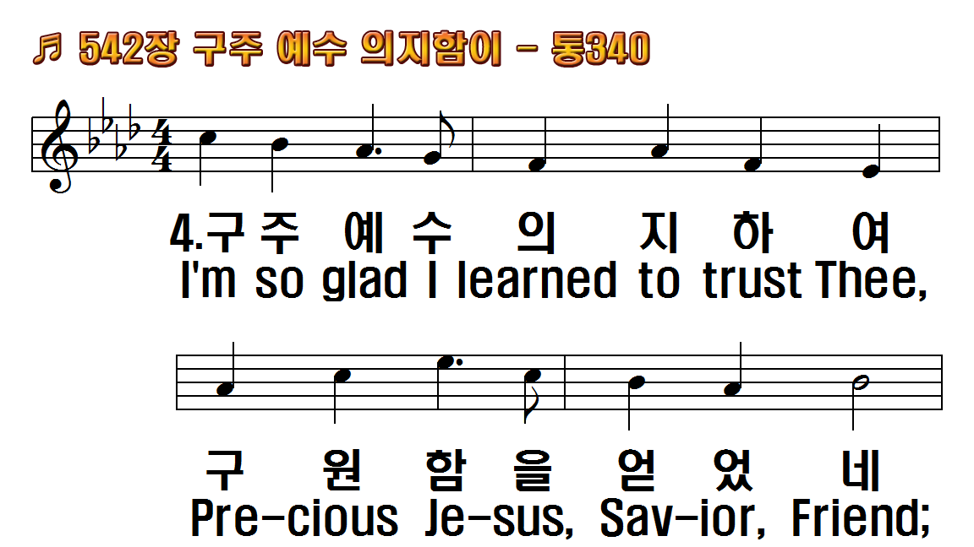
1.구주예수 의지함이
2.구주예수 의지함이
3.구주예수 의지하여
4.구주예수 의지하여
후.예수 예수 믿는 것은
1.'Tis so sweet to trust
2.O how sweet to trust
3.Yes, 'tis sweet to trust
4.I'm so glad I learned
R.Jesus, Jesus, how I

Slide 14
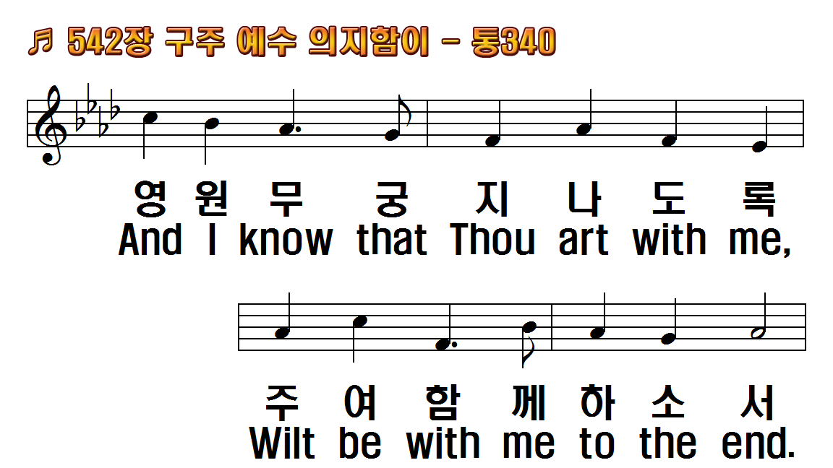
1.구주예수 의지함이
2.구주예수 의지함이
3.구주예수 의지하여
4.구주예수 의지하여
후.예수 예수 믿는 것은
1.'Tis so sweet to trust
2.O how sweet to trust
3.Yes, 'tis sweet to trust
4.I'm so glad I learned
R.Jesus, Jesus, how I

Slide 15
1.구주예수 의지함이
2.구주예수 의지함이
3.구주예수 의지하여
4.구주예수 의지하여
후.예수 예수 믿는 것은
1.'Tis so sweet to trust
2.O how sweet to trust
3.Yes, 'tis sweet to trust
4.I'm so glad I learned
R.Jesus, Jesus, how I

Slide 16
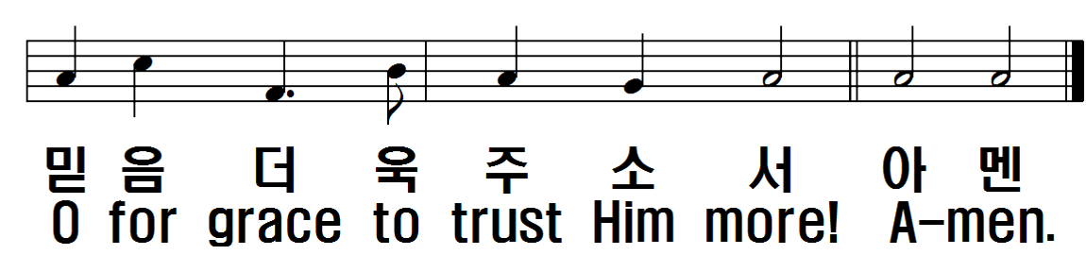
1.구주예수 의지함이
2.구주예수 의지함이
3.구주예수 의지하여
4.구주예수 의지하여
후.예수 예수 믿는 것은
1.'Tis so sweet to trust
2.O how sweet to trust
3.Yes, 'tis sweet to trust
4.I'm so glad I learned
R.Jesus, Jesus, how I

Slide 17
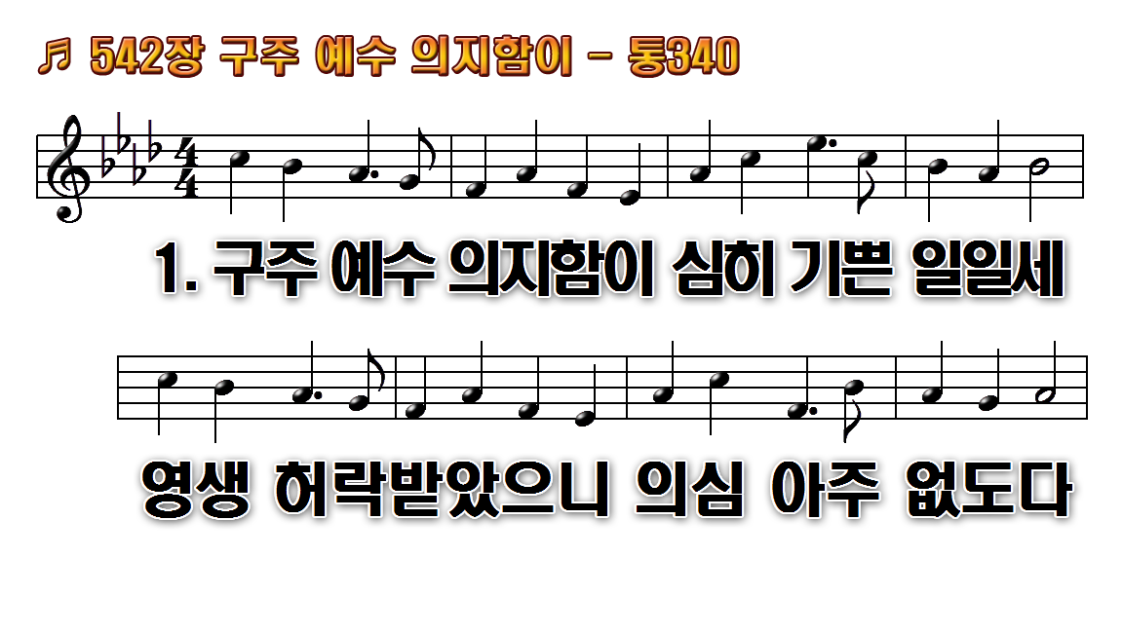
1.구주 예수 의지함이 심히 기쁜
2.구주 예수 의지함이 심히 기쁜
3.구주 예수 의지하여 죄악 벗어
4.구주 예수 의지하여 구원함을

Slide 18
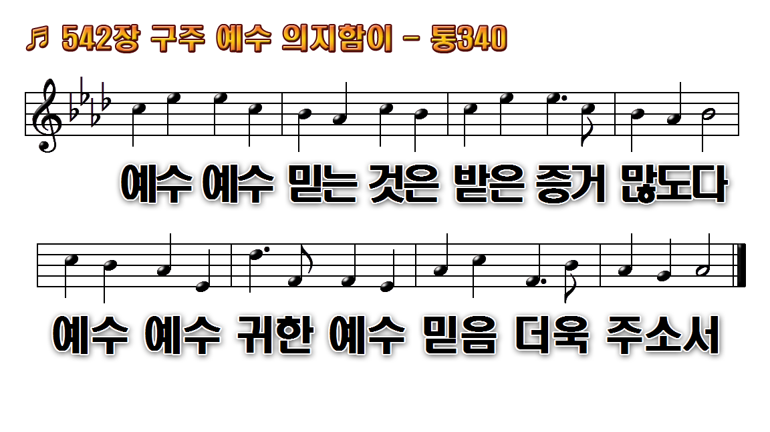
1.구주 예수 의지함이 심히 기쁜
2.구주 예수 의지함이 심히 기쁜
3.구주 예수 의지하여 죄악 벗어
4.구주 예수 의지하여 구원함을

Slide 19
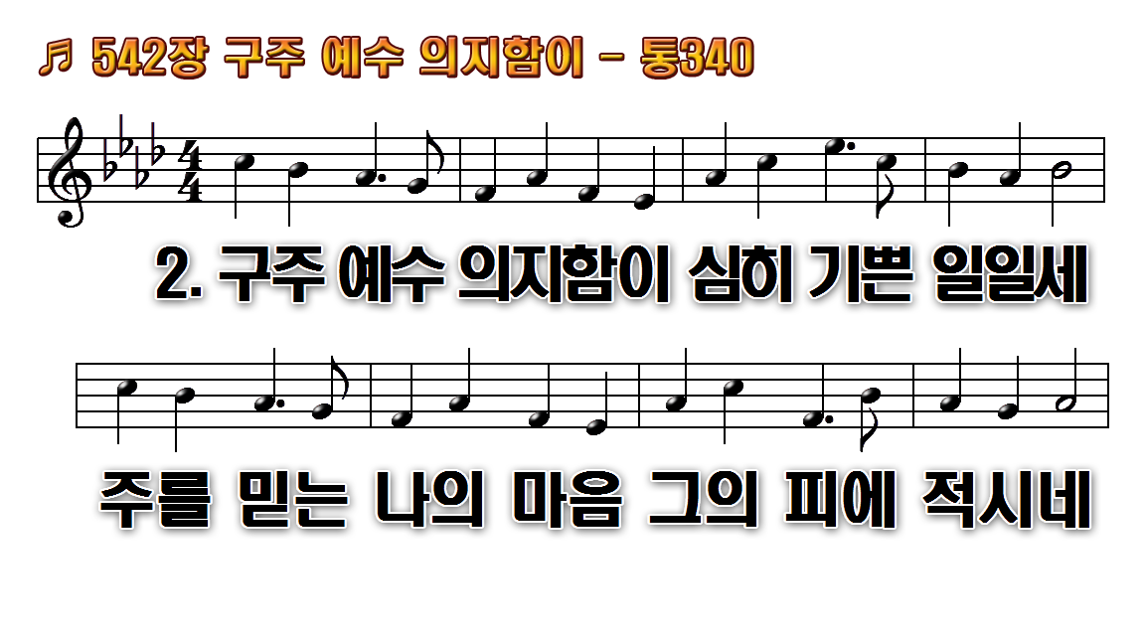
1.구주 예수 의지함이 심히 기쁜
2.구주 예수 의지함이 심히 기쁜
3.구주 예수 의지하여 죄악 벗어
4.구주 예수 의지하여 구원함을

Slide 20
1.구주 예수 의지함이 심히 기쁜
2.구주 예수 의지함이 심히 기쁜
3.구주 예수 의지하여 죄악 벗어
4.구주 예수 의지하여 구원함을

Slide 21
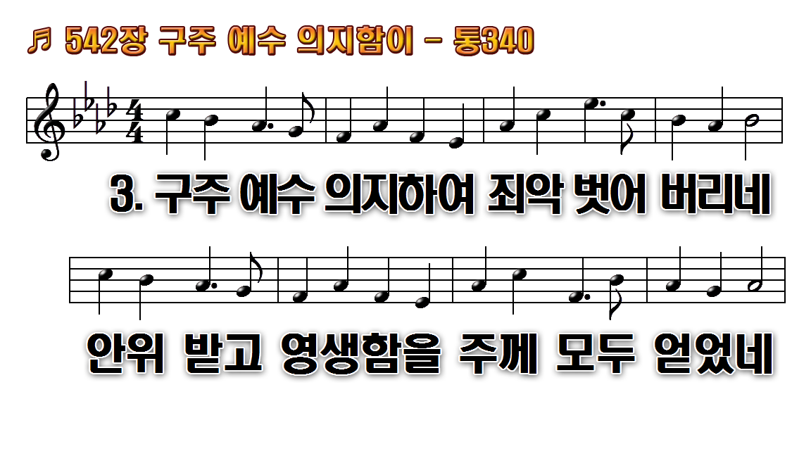
1.구주 예수 의지함이 심히 기쁜
2.구주 예수 의지함이 심히 기쁜
3.구주 예수 의지하여 죄악 벗어
4.구주 예수 의지하여 구원함을

Slide 22
1.구주 예수 의지함이 심히 기쁜
2.구주 예수 의지함이 심히 기쁜
3.구주 예수 의지하여 죄악 벗어
4.구주 예수 의지하여 구원함을

Slide 23
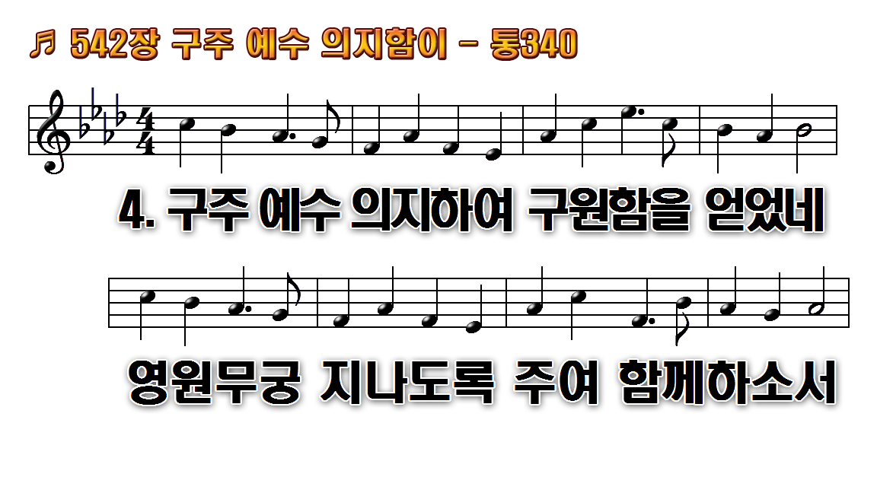
1.구주 예수 의지함이 심히 기쁜
2.구주 예수 의지함이 심히 기쁜
3.구주 예수 의지하여 죄악 벗어
4.구주 예수 의지하여 구원함을

Slide 24
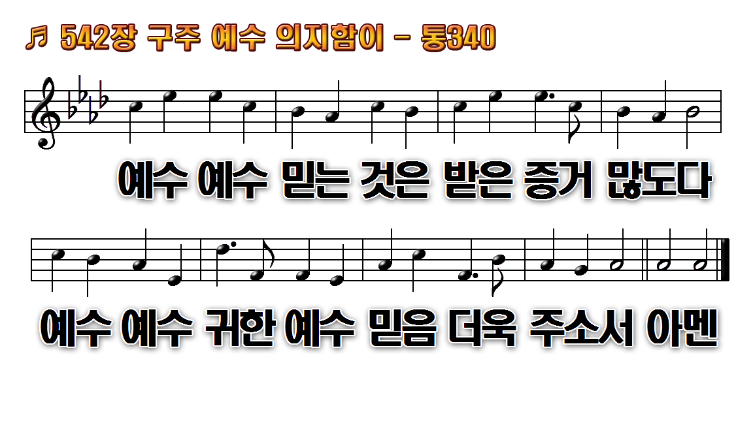
1.구주 예수 의지함이 심히 기쁜
2.구주 예수 의지함이 심히 기쁜
3.구주 예수 의지하여 죄악 벗어
4.구주 예수 의지하여 구원함을

